Slide 1
Monte Alegre é Poesia!
Escola Municipal Dr. Luiz Garcia
Povoado União dos Conselheiros
Monte Alegre de Sergipe
Professoras:
Ana Carla Moura de Andrade
Elani Cristina Santos
Maria José de Santana Lima
Patrícia Alves de Monteiro Mendonça
Regivania dos Santos Costa

Slide 2
OFICINA
Poema ilustrado e reescrito
Objetivos:
Despertar o gosto pela escrita e leitura;
Estimular a oralidade;
Desenvolver a criatividade de forma lúdica.
Público alvo: alunos do 3º ao 5° ano do ensino fundamental
Carga horária: 3 horas

Slide 3
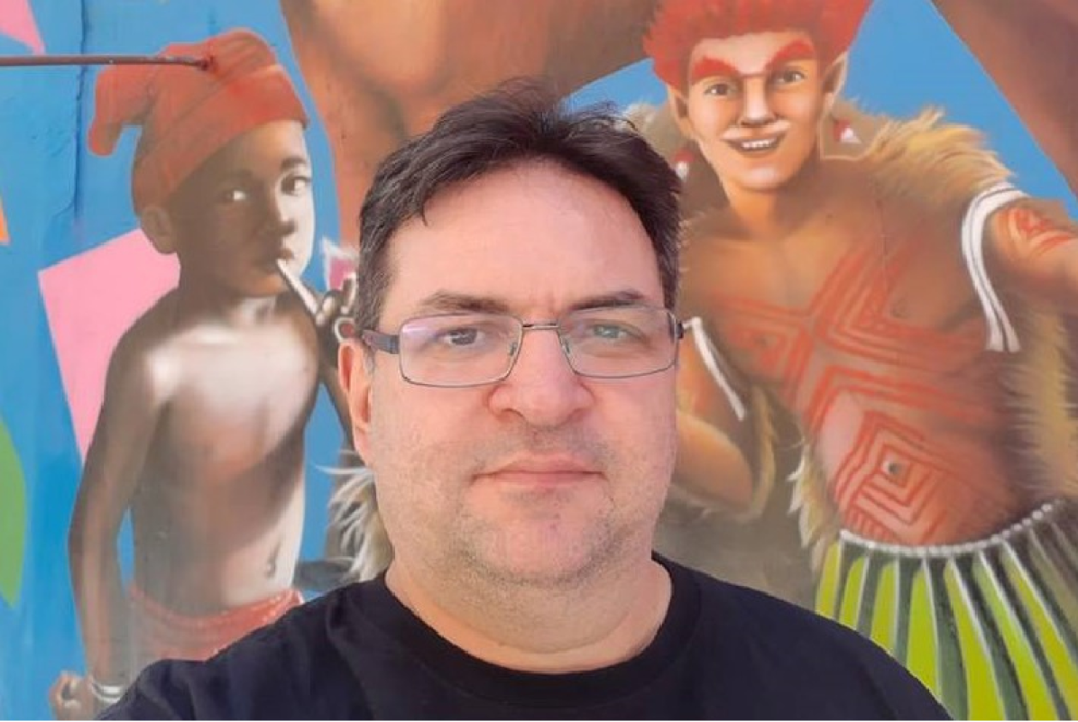
Escritor e Poeta Lívio Oliveira
O escritor Lívio Oliveira sempre gostou de literatura, e a poesia sempre esteve na sua vida. Quando menino costumava jogar xadrez e até chegou a ser prefeito-mirim de Natal, por um dia. Nascido no bairro do Alecrim, foi morar no Barro Vermelho, onde passou a infância e adolescência brincando pelas ruas, jogando bola, ouvindo rock, lendo Fernando Pessoa, Augusto dos Anjos, Manuel Bandeira… e escrevendo.
Estas e outras informações estão disponíveis em:
https://www.ramalhochris.com/sequencias-didaticas

Slide 4
Metodologia:
Reunir todos os alunos das turmas citadas anteriormente, na sala de estudo, dando início com apresentação sobre Lívio Oliveira, a qual mostra uma breve biografia do poeta Lívio Oliveira. Em seguida, apresentar uma explanação sobre como eles deverão desenvolver a oficina.
Primeiro passo: Entrega do poema impresso “O gato calado”, de Lívio Oliveira, para eles fazerem a leitura.
Segundo passo: O/A professor/a lerá oralmente o poema para que os/as alunos/as entendam claramente.

Slide 5
Terceiro passo: O/A professor/a conduzirá um debate sobre o sentido do poema.
Quarto passo: Os discentes farão a ilustração do poema.
Quinto passo: Os alunos que quiserem trocarão o título do poema e farão um novo texto com base no poema apresentado. O poema criado será lido pelo/a aluno/a. Possíveis correções gramaticais serão feitas pelo/a professor/a, que, no entanto, dará maior destaque à criatividade do texto.
Sexto passo: As ilustrações e os poemas serão exibidos nos murais das salas e da escola.

Slide 6
o gato calado
gato branco: paz.
gato preto: medo.
gato santo: preto e branco.
o gato,
o bruxo enovelado
sibilando,
roncando
asma falsa,
passos leves,
autistas.
o gato,
o louco do lado:
artista de circo,
pagando mico,
equilibrista.
renitente,
no ambiente,
o silêncio
do gato
volta a guardar
os segredos da casa.
Lívio Oliveira (Teorema da feira)

Slide 7
RESULTADOS OBTIDOS EM OFICINAS JÁ REALIZADAS

Slide 8
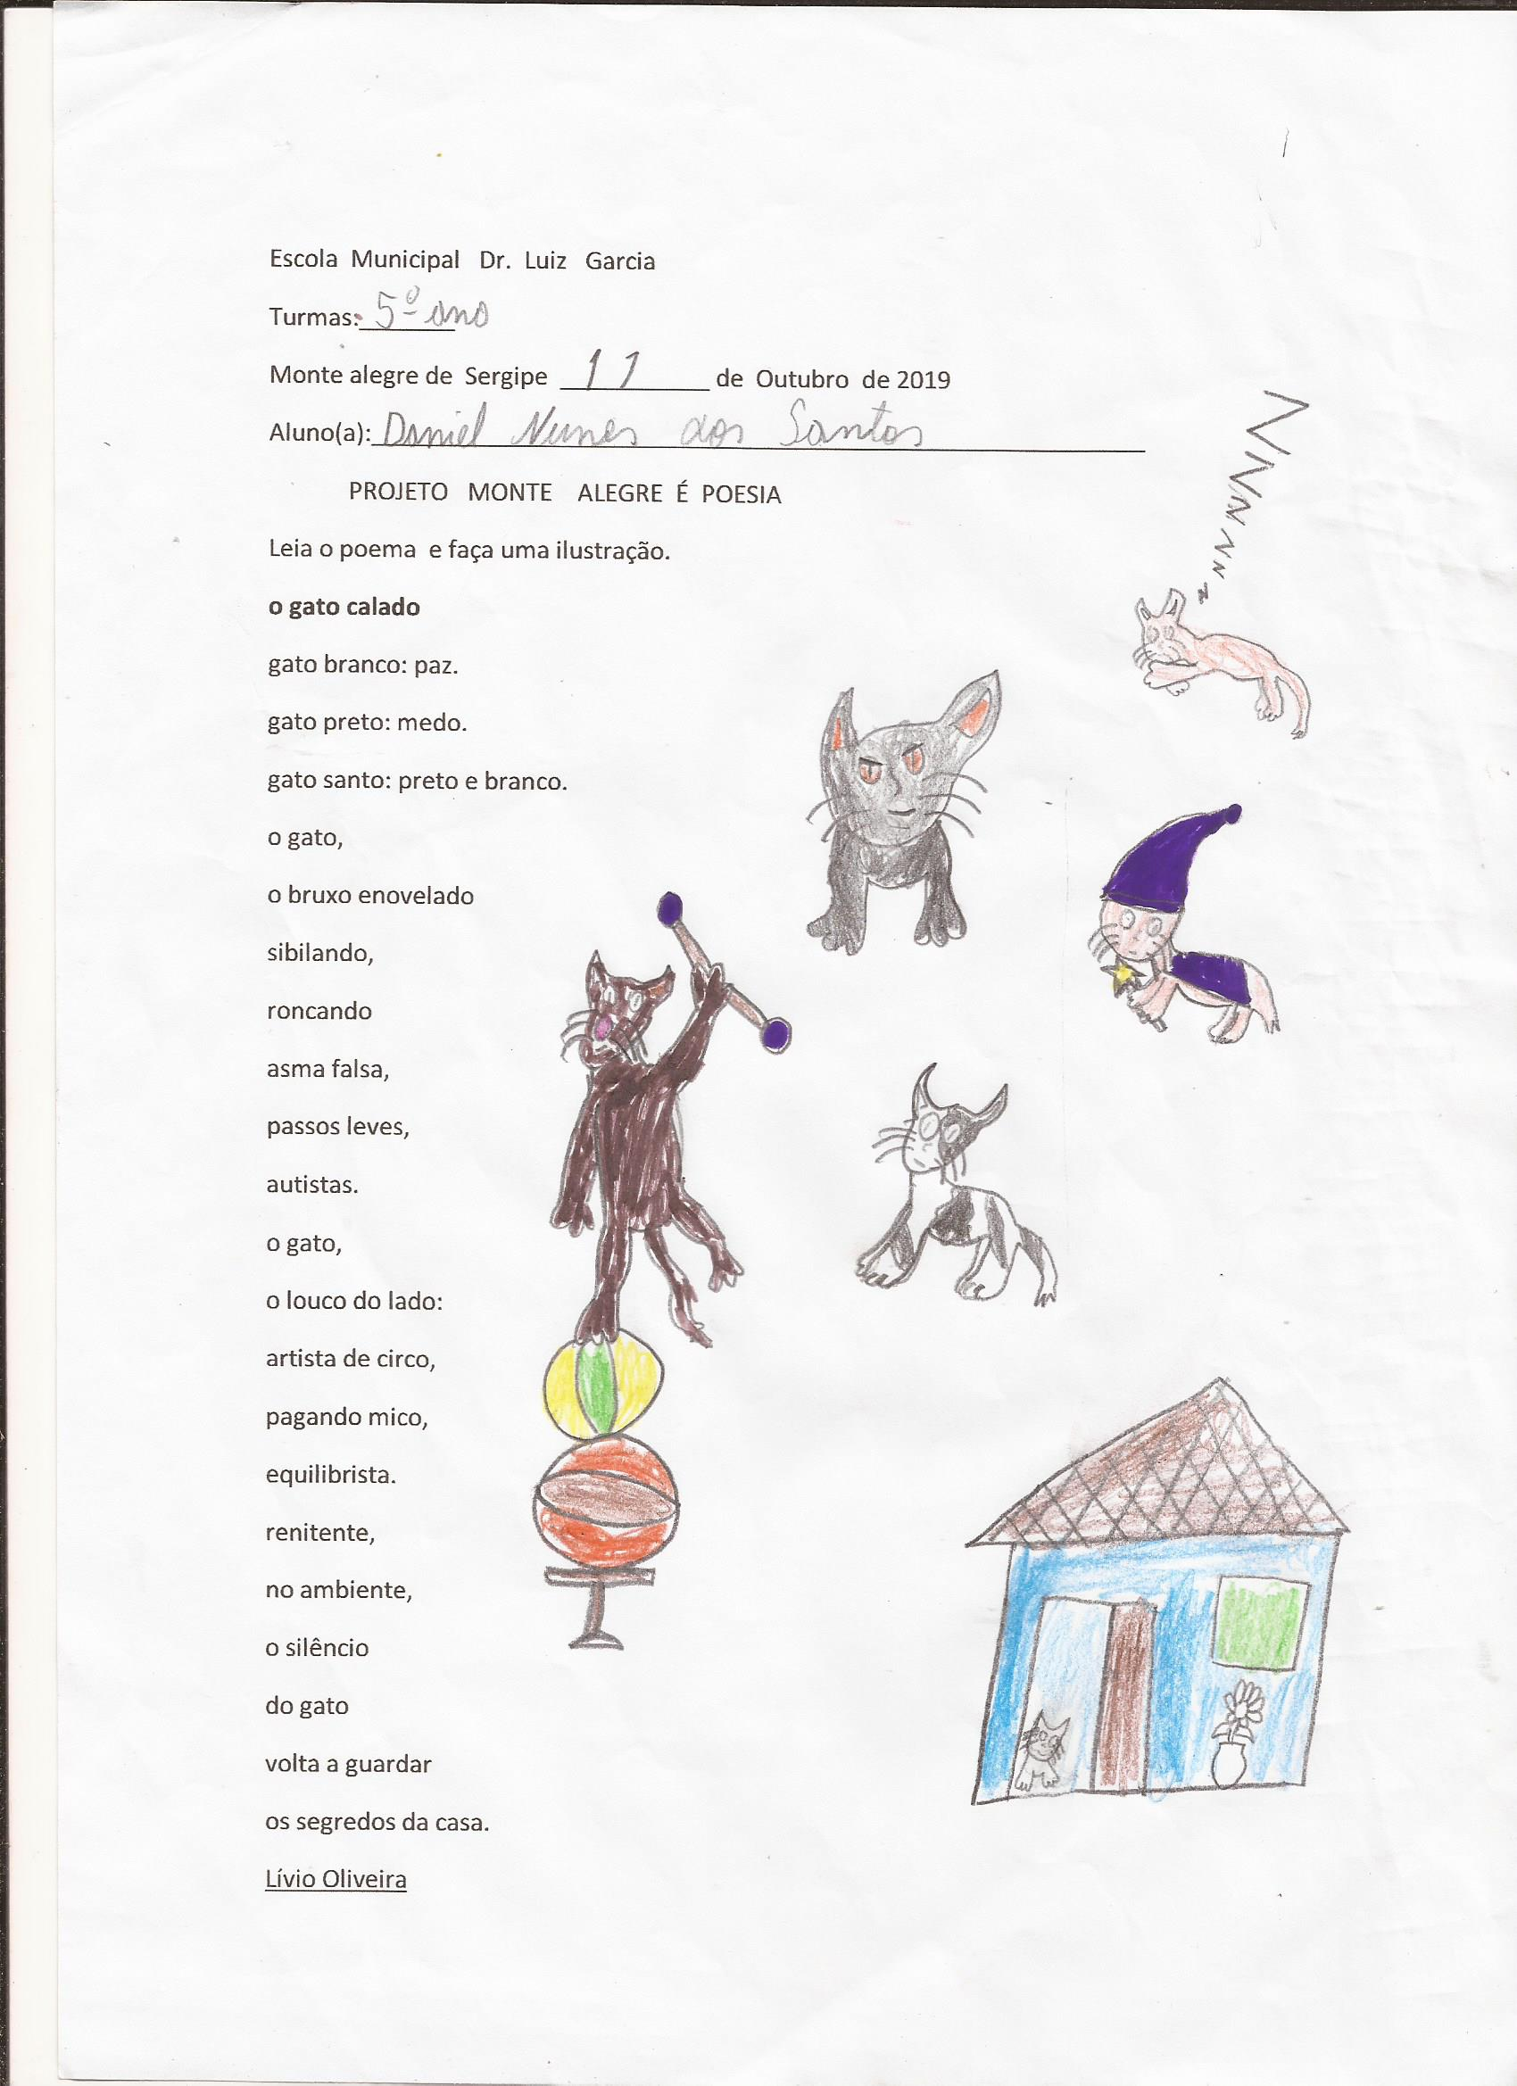
RESULTADOS

Slide 9
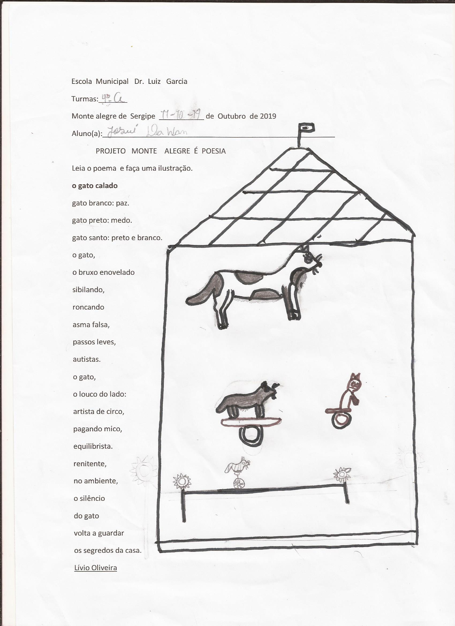

Slide 10
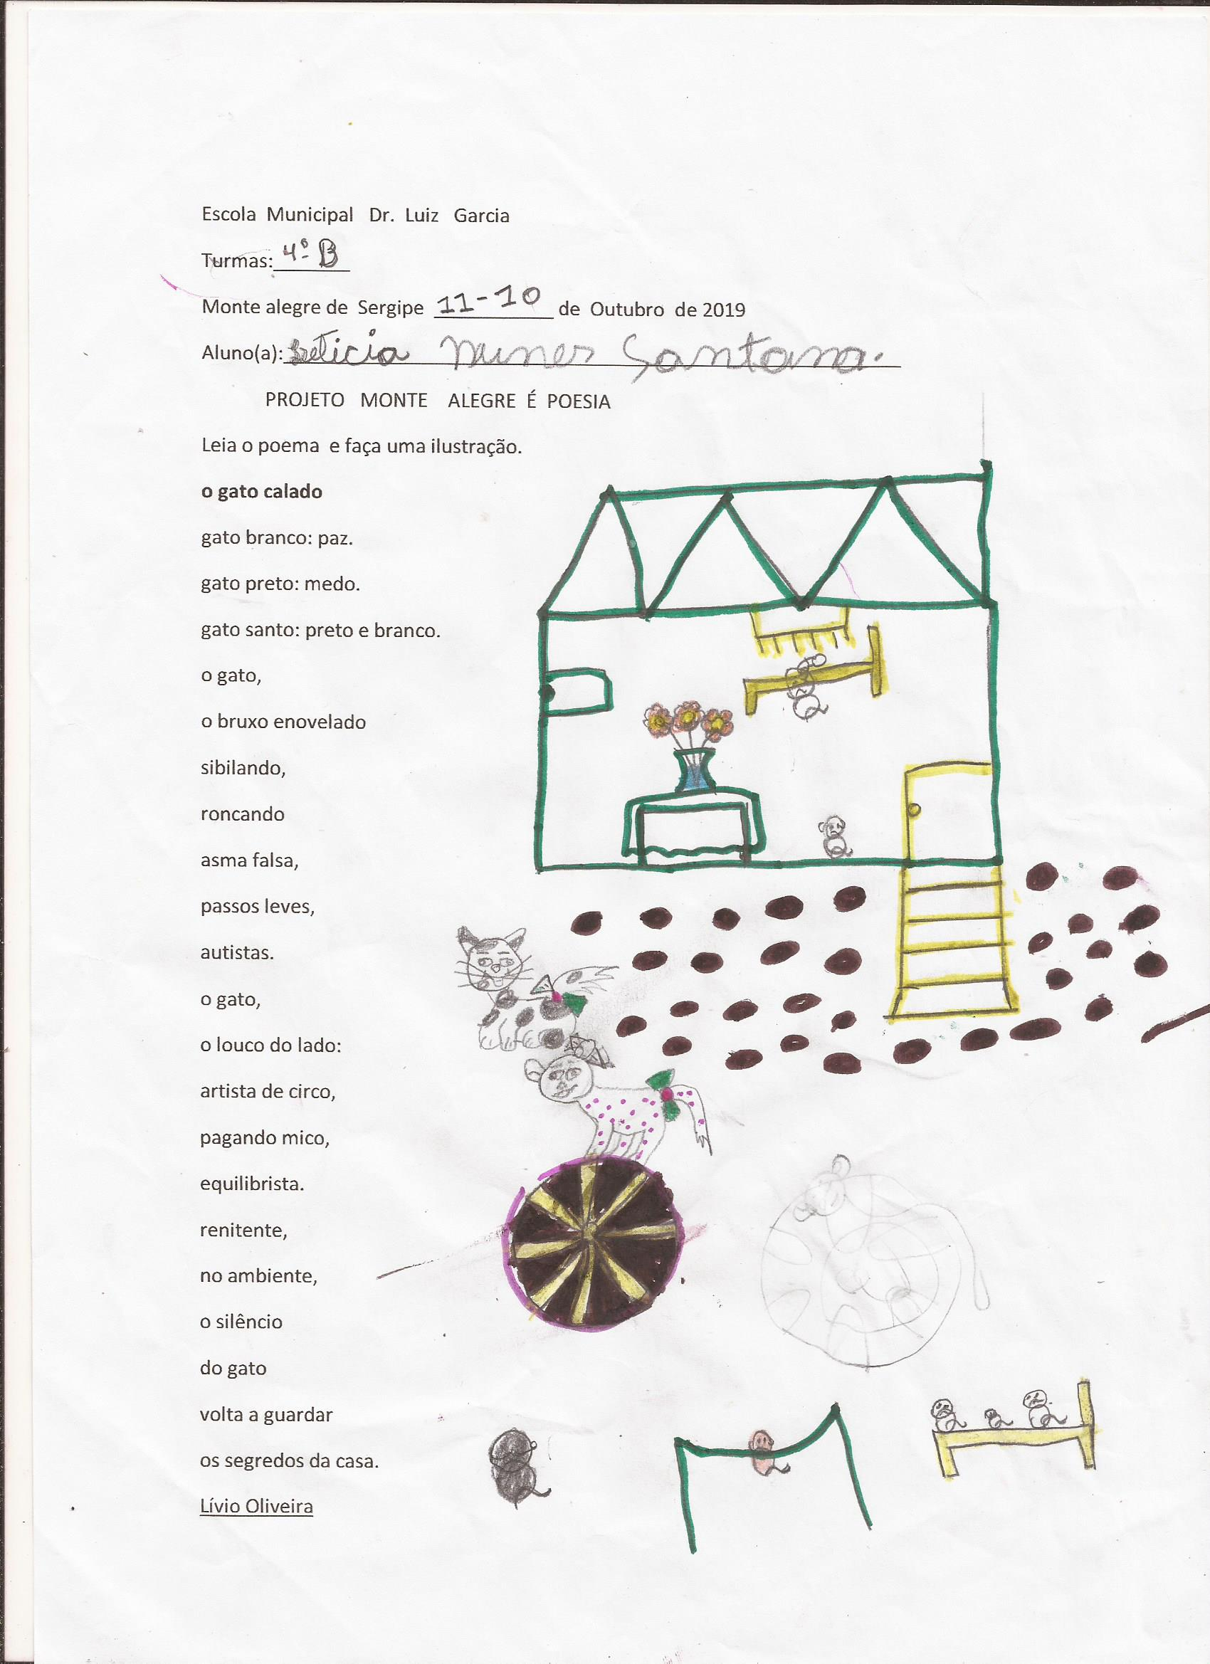

Slide 11
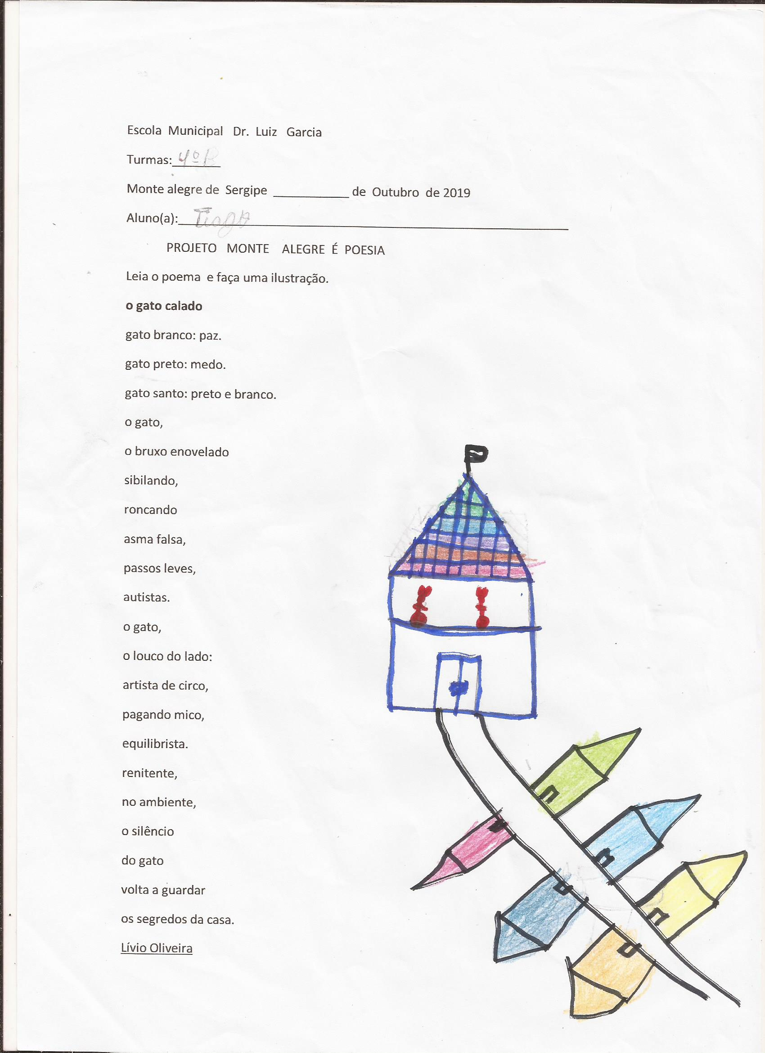

Slide 12
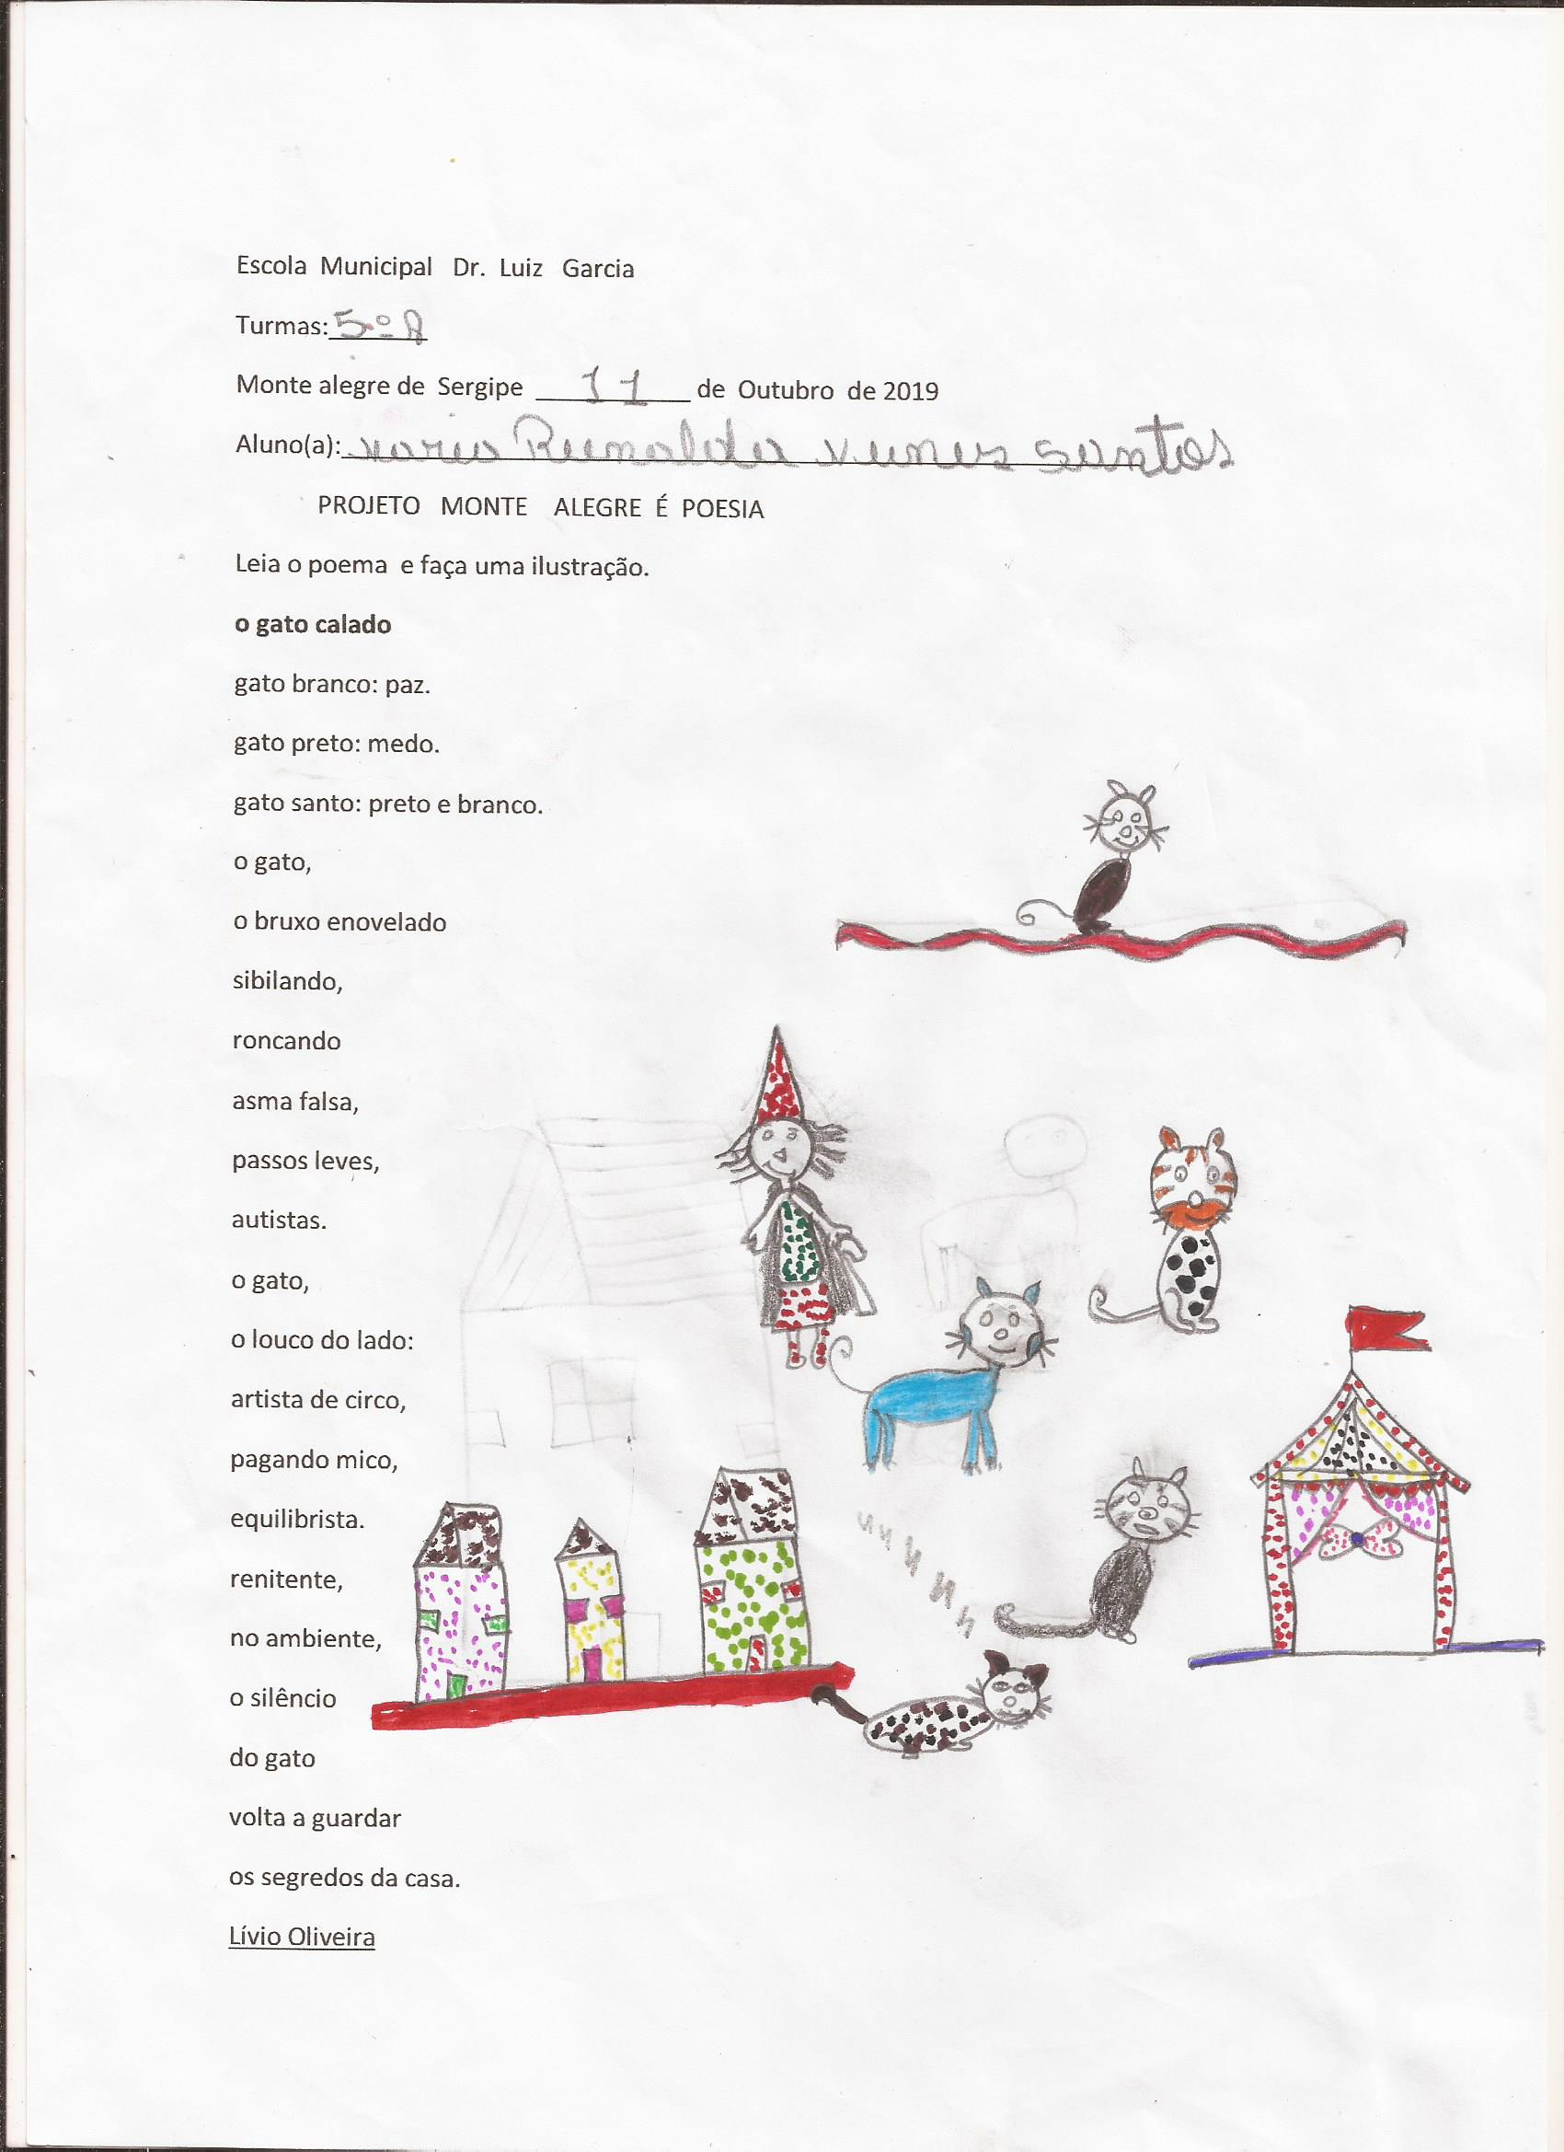

Slide 13
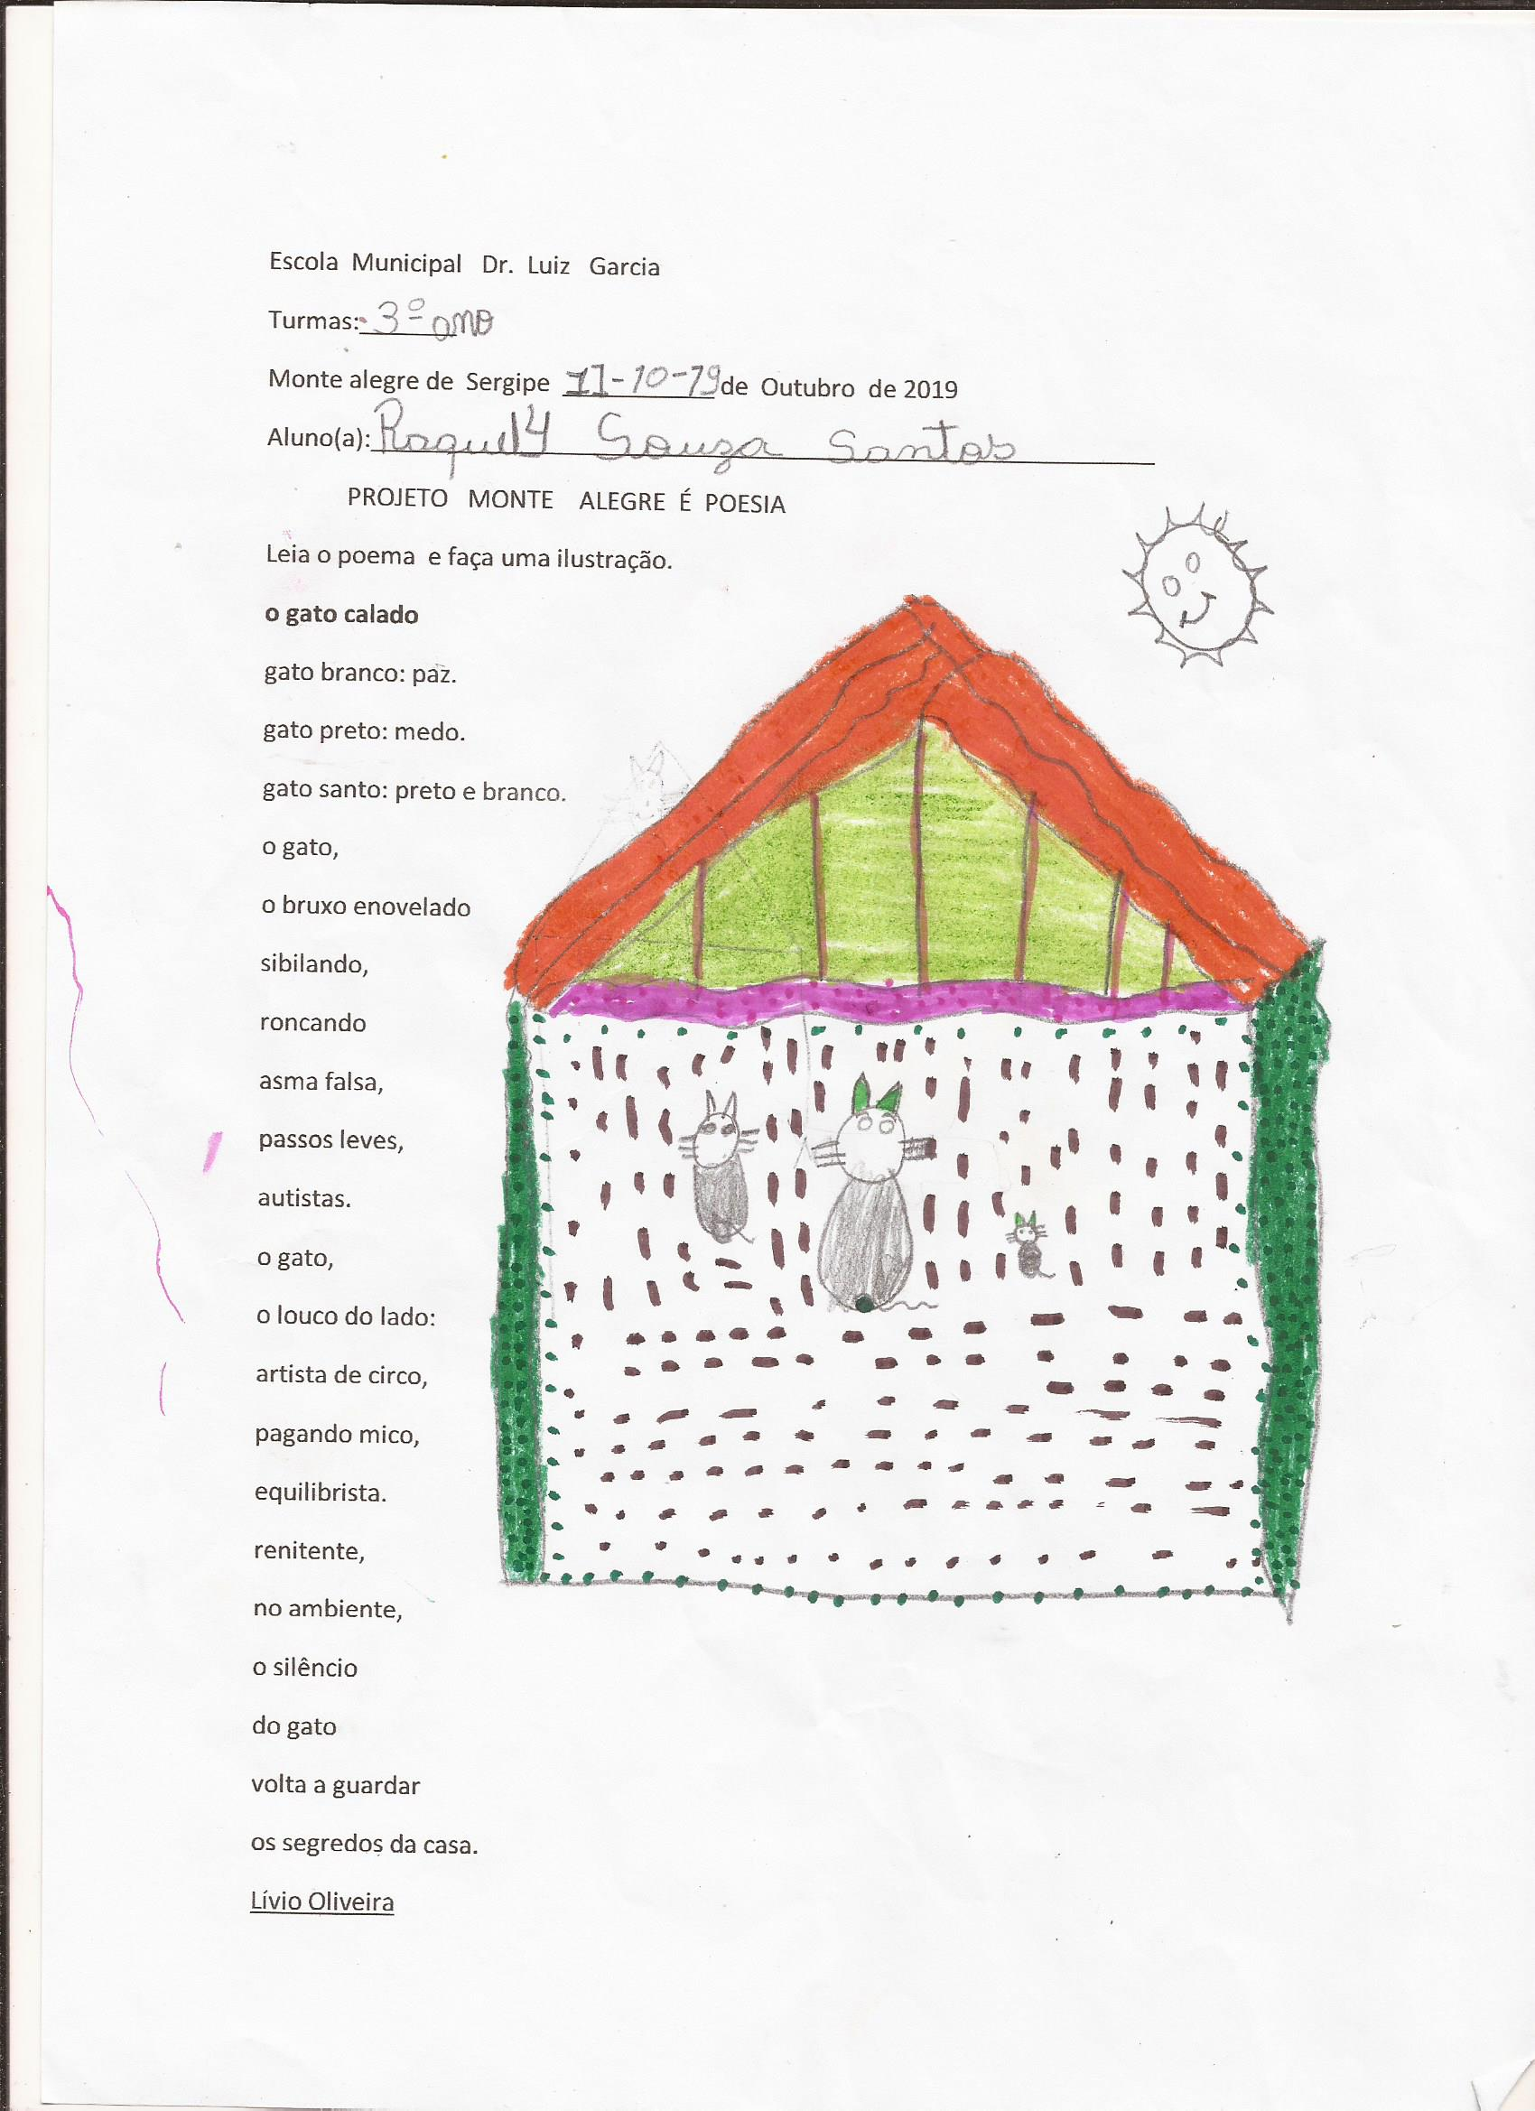

Slide 14
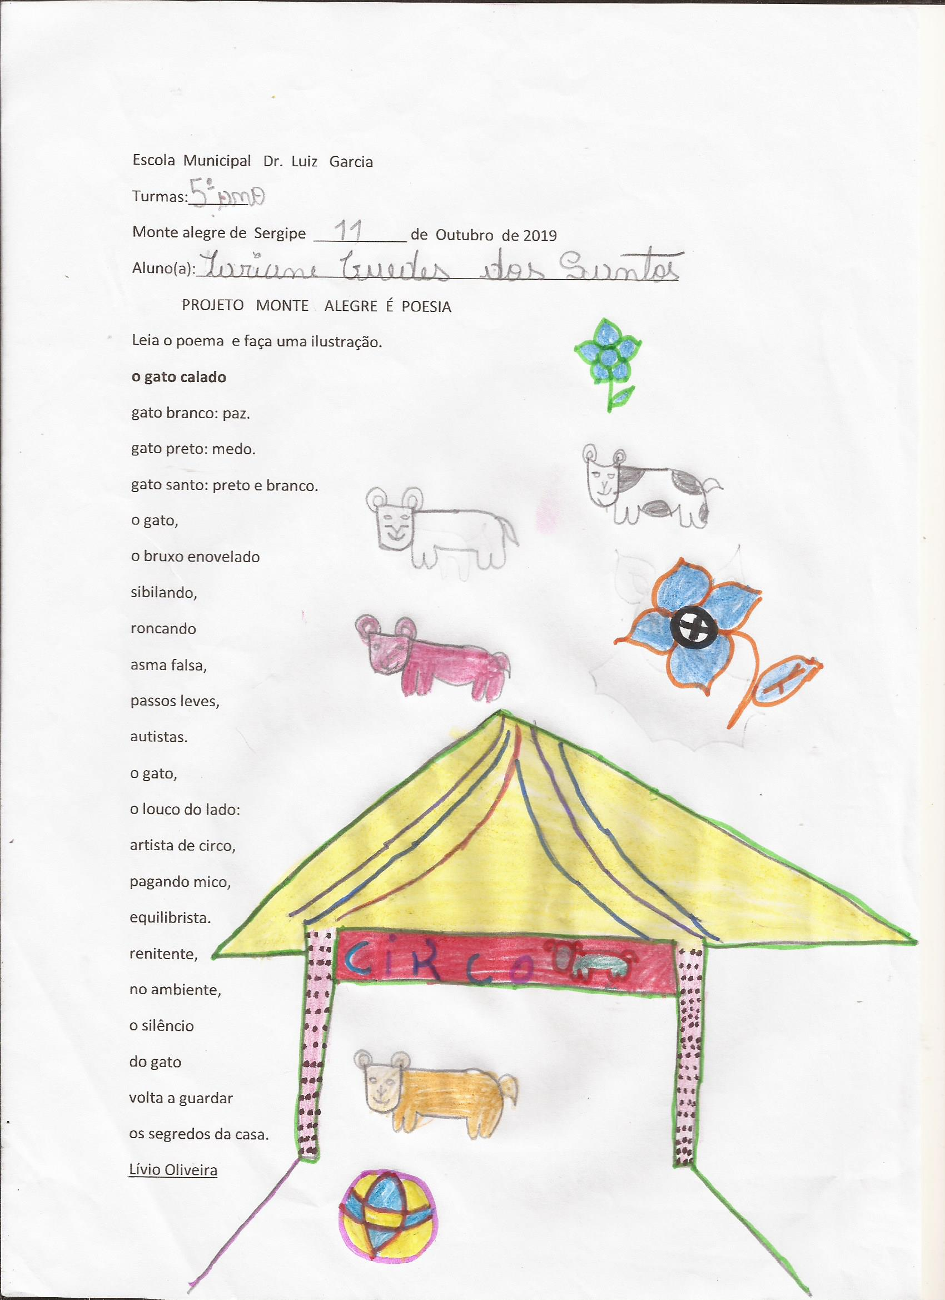

Slide 15
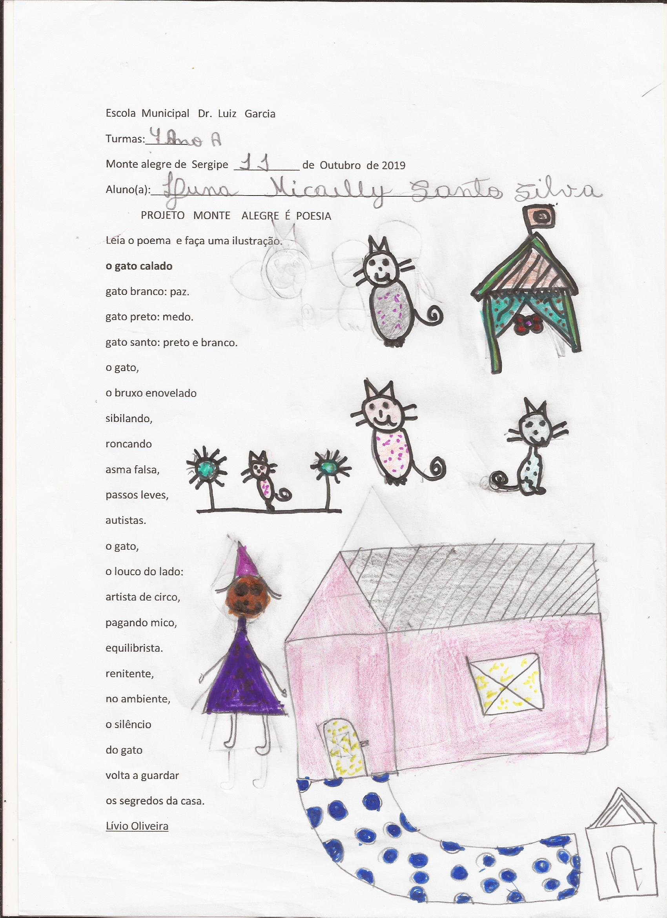

Slide 17
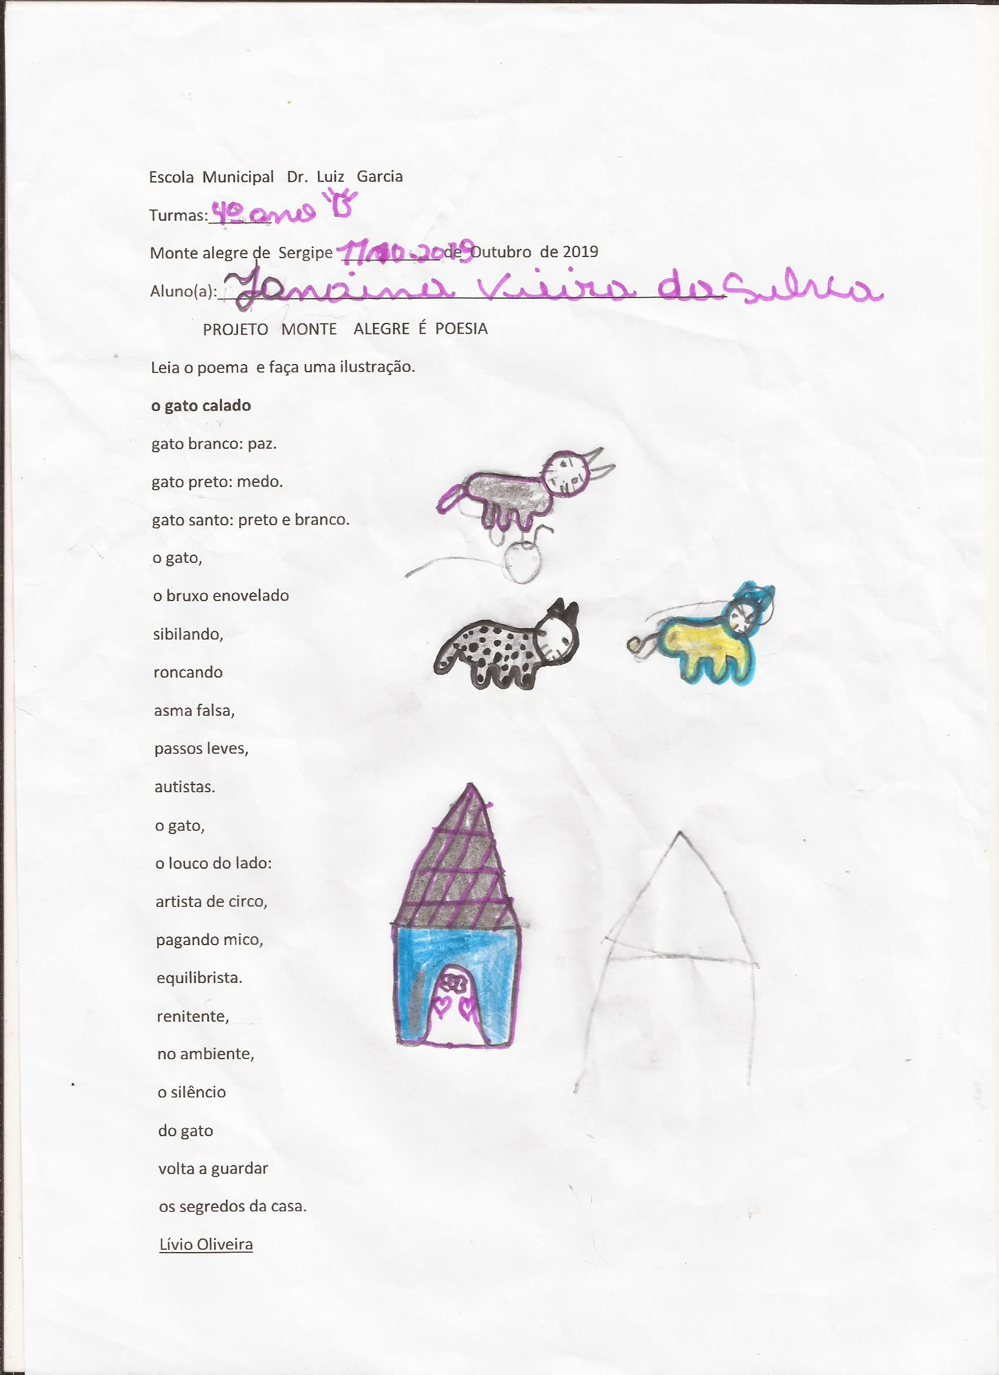

Slide 18
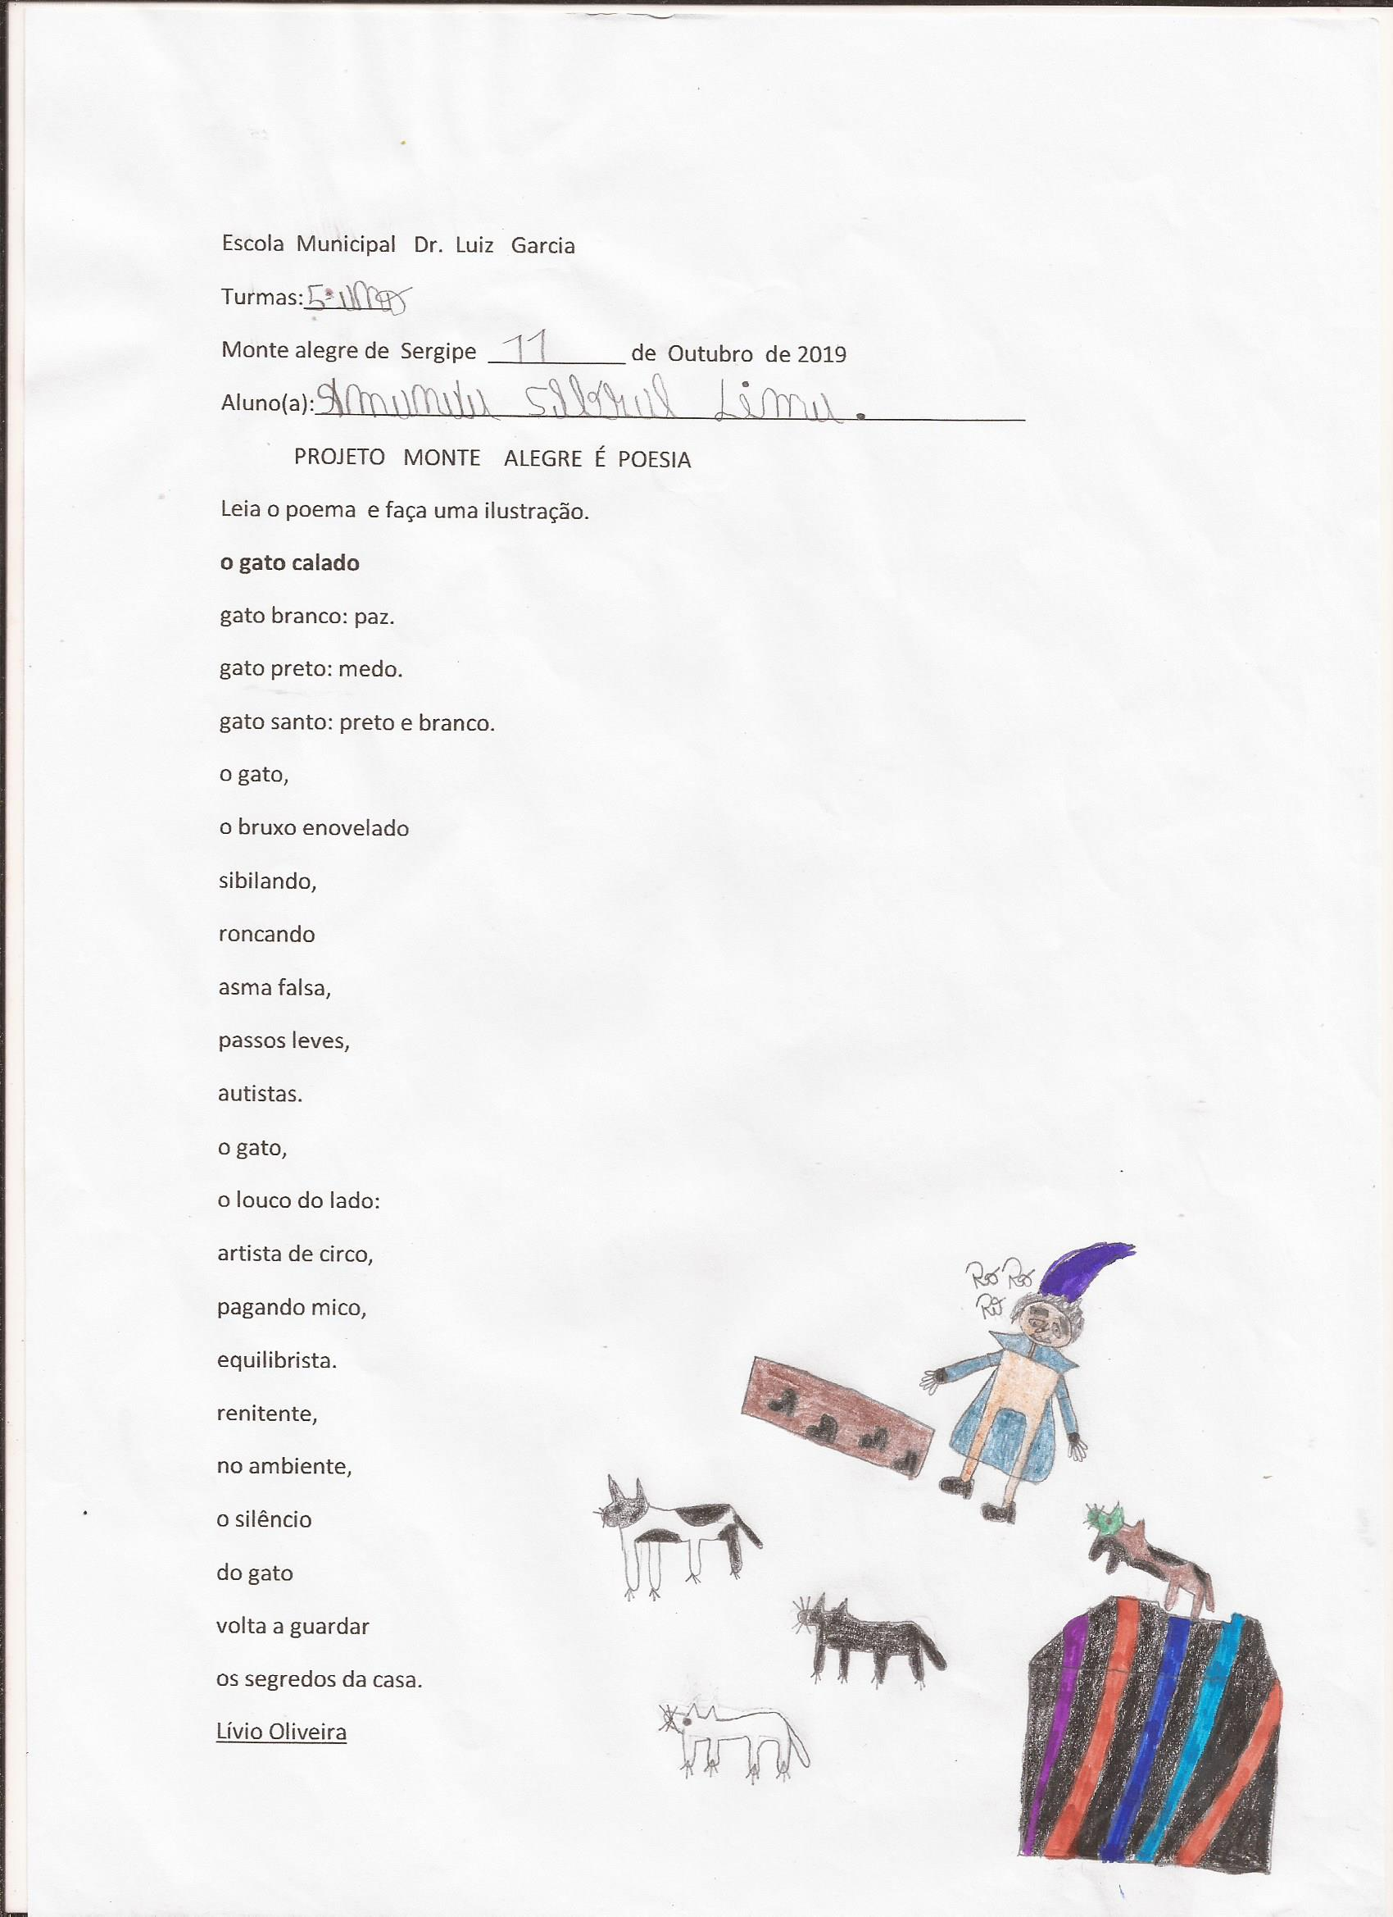

Slide 19
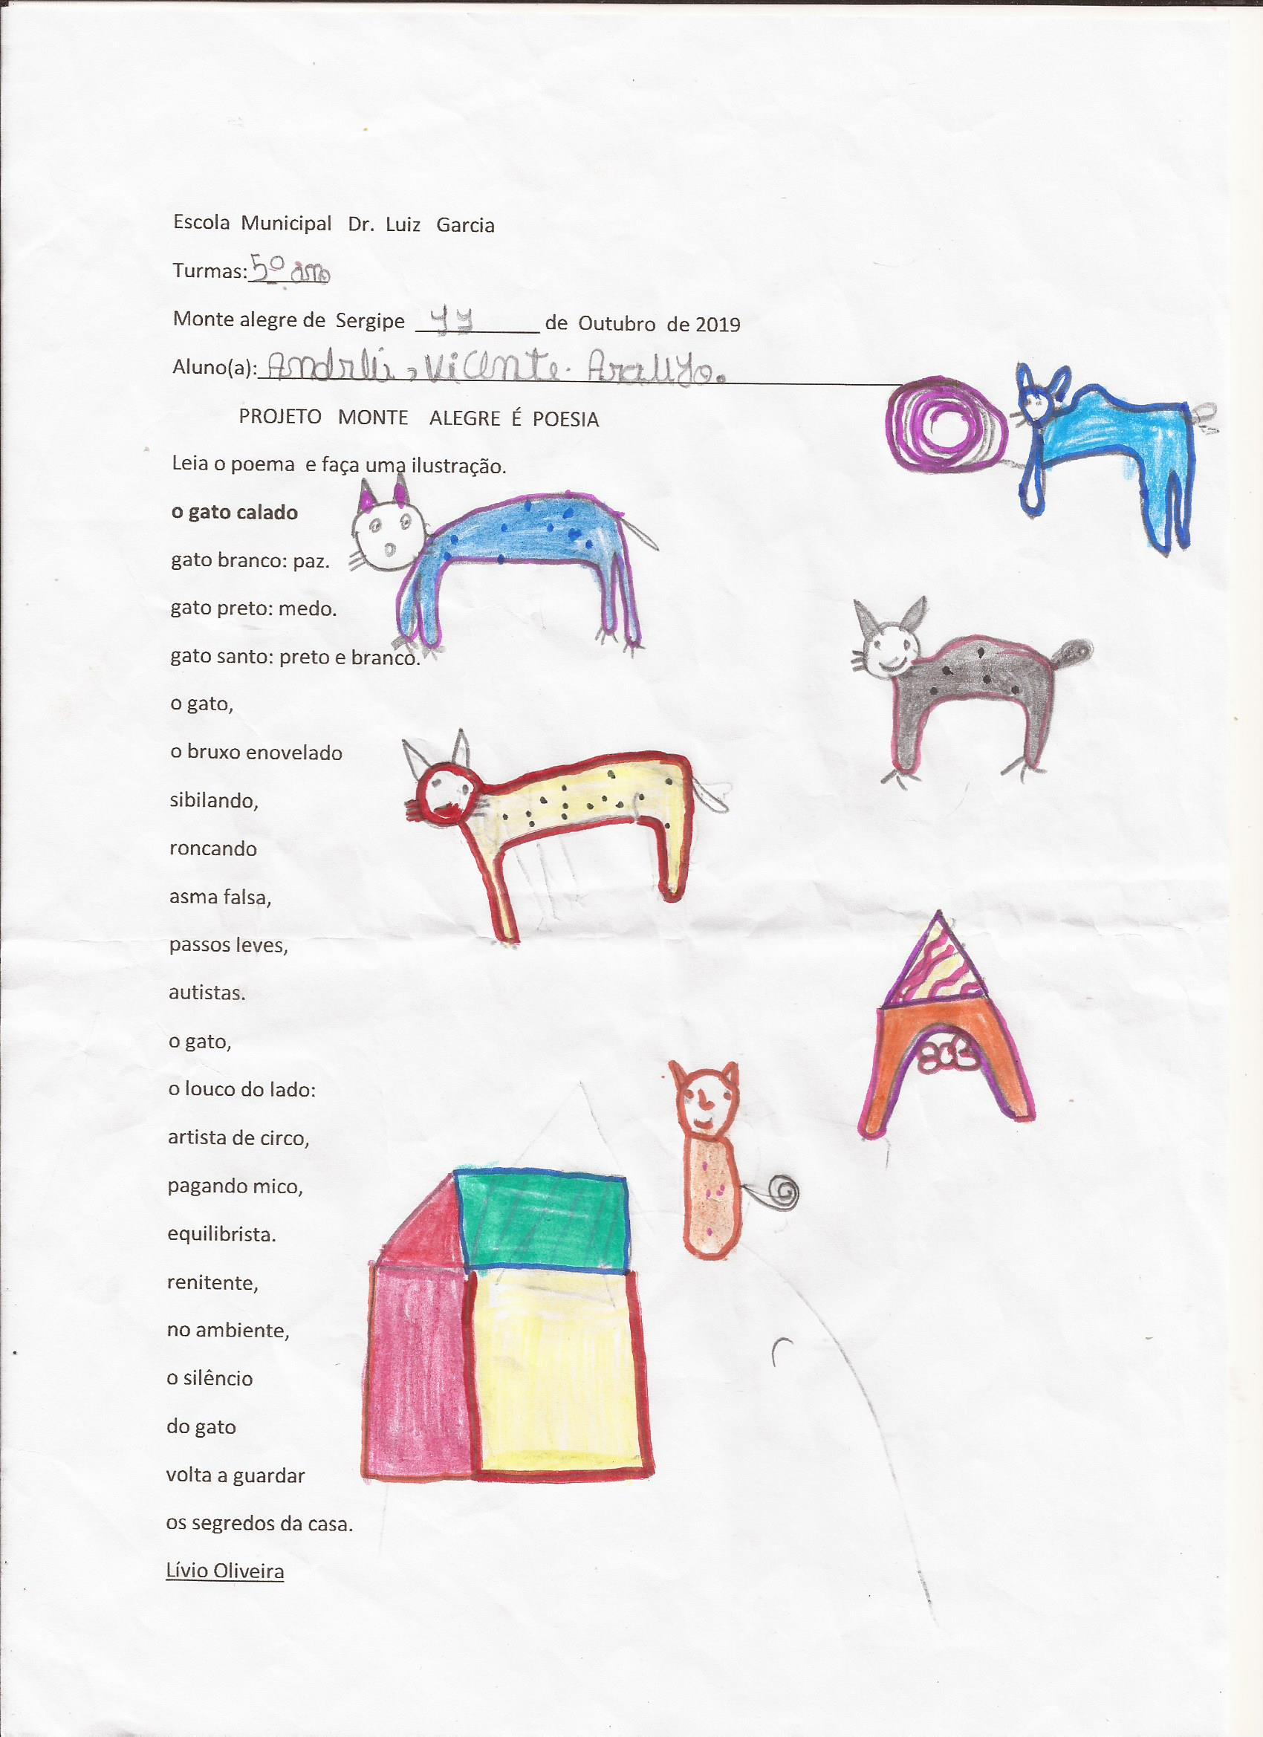

Slide 20
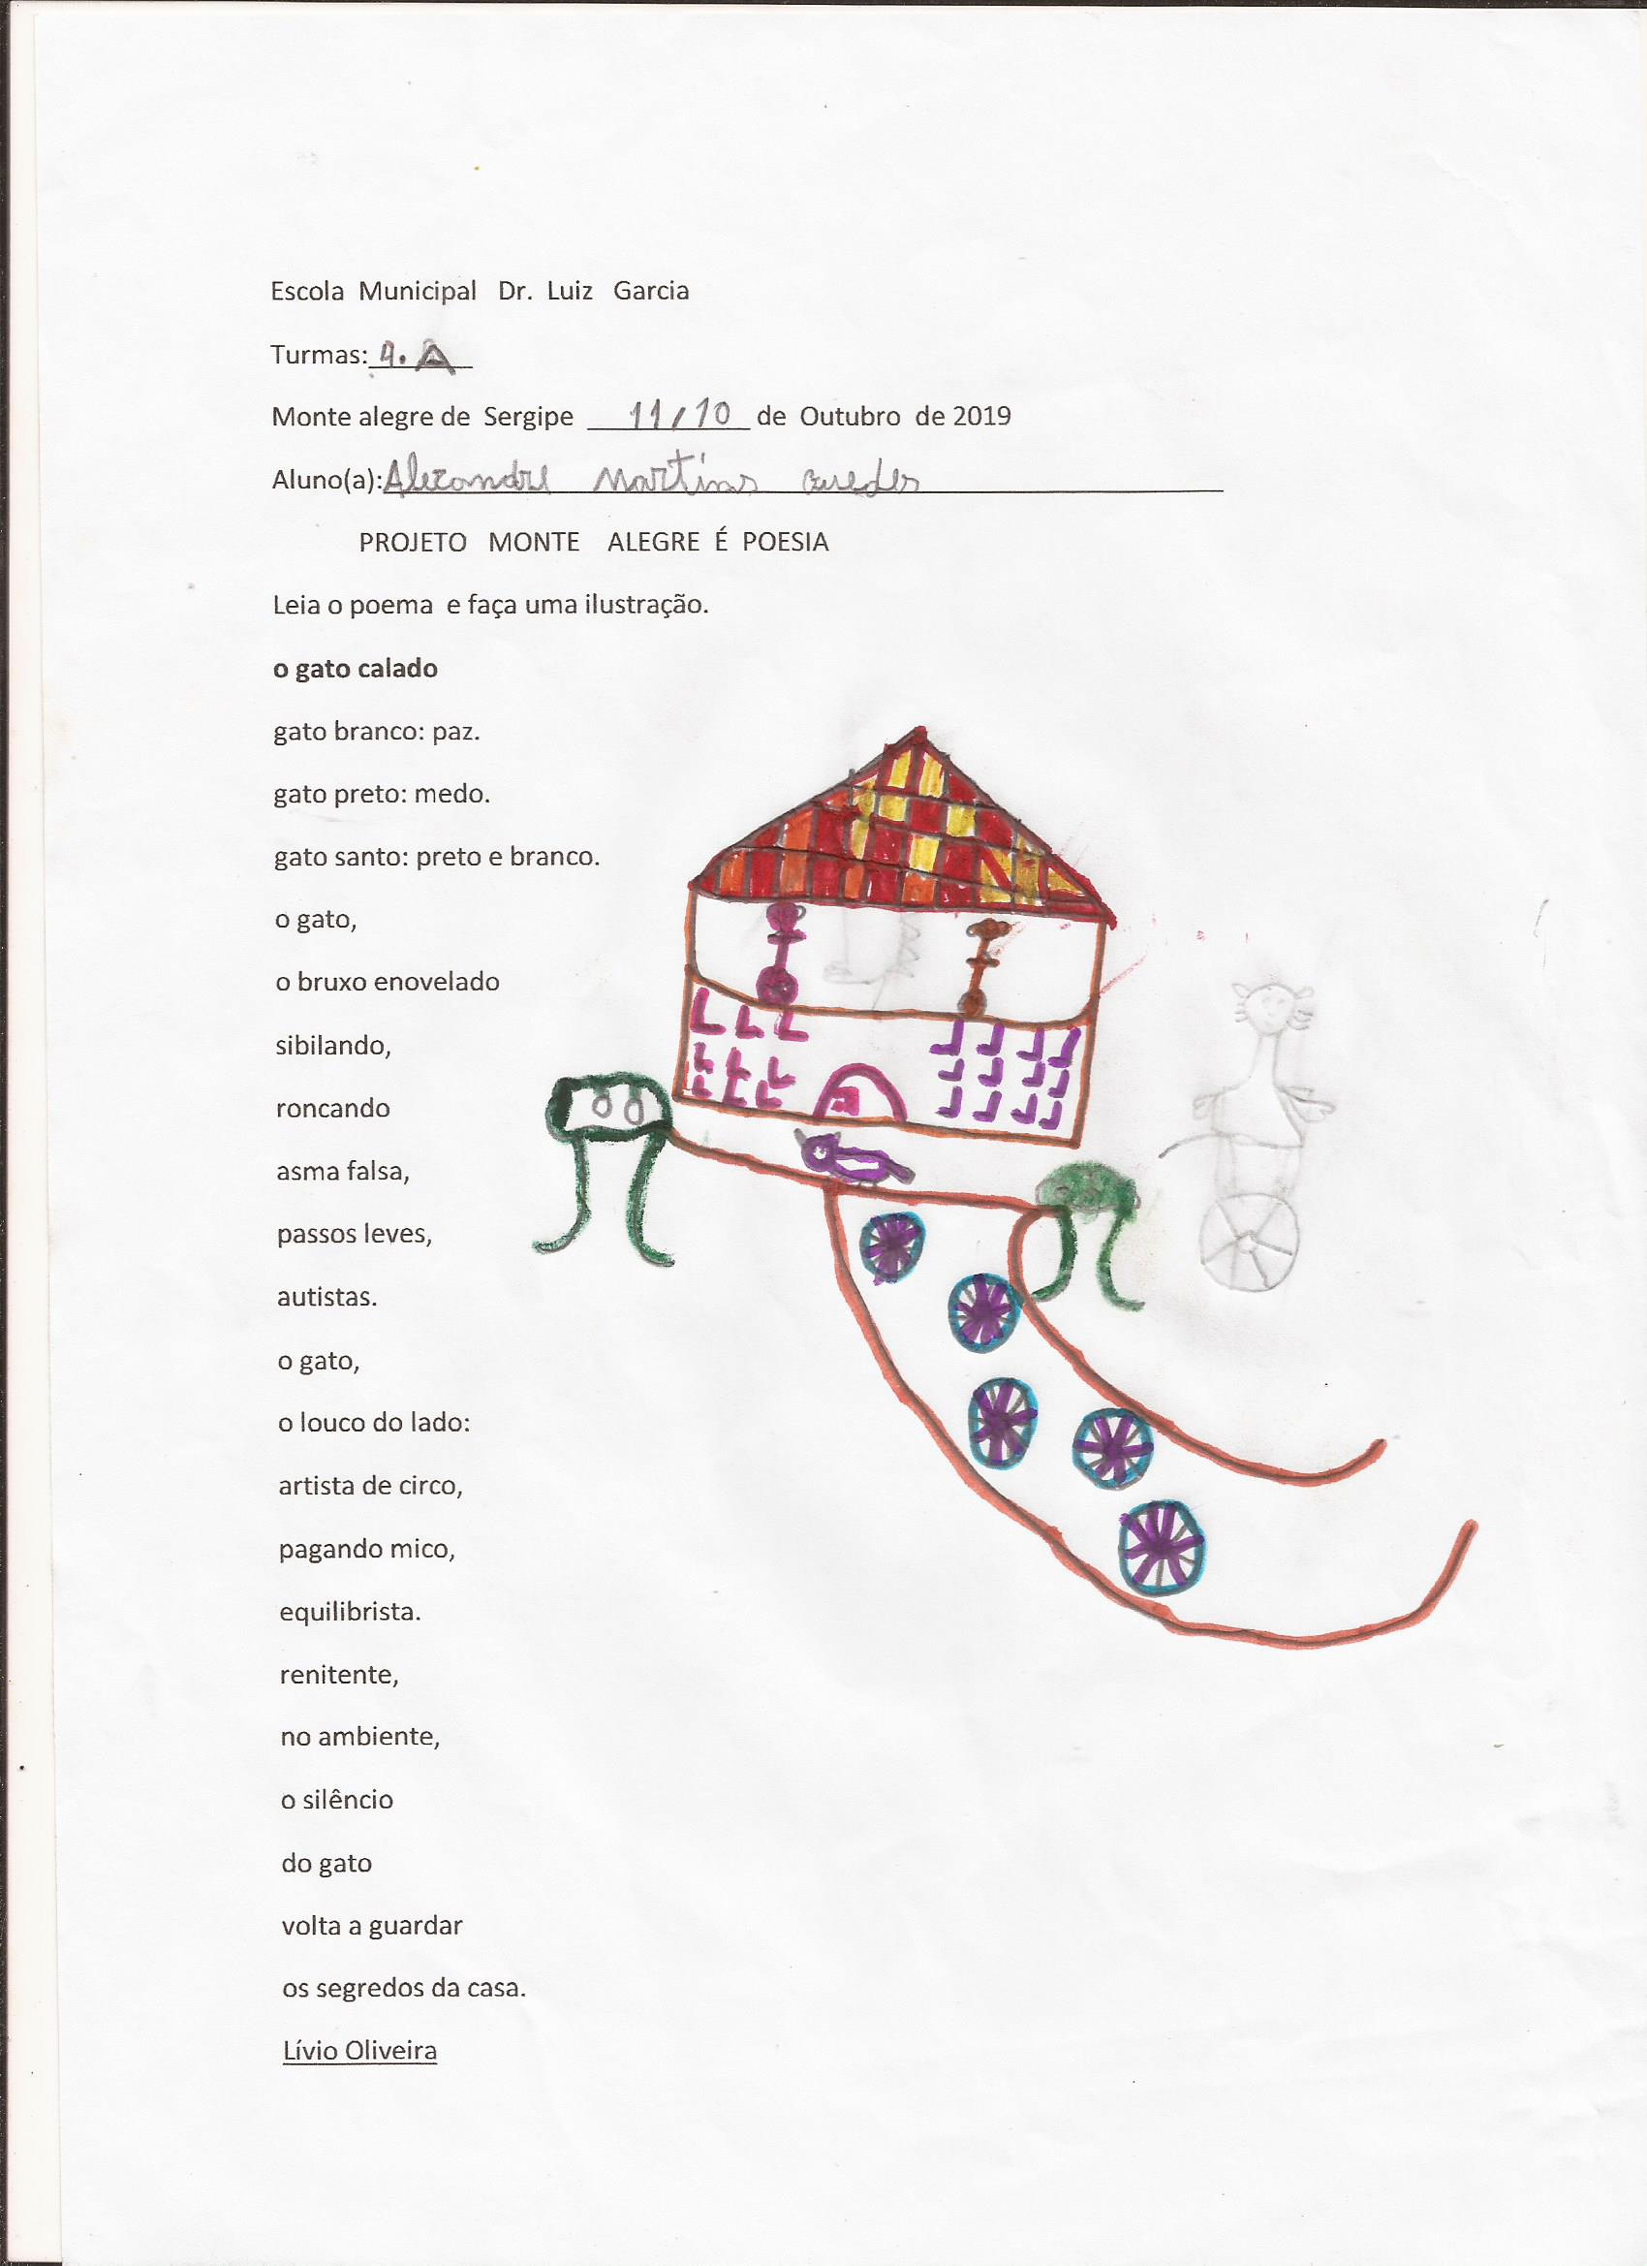

Slide 21
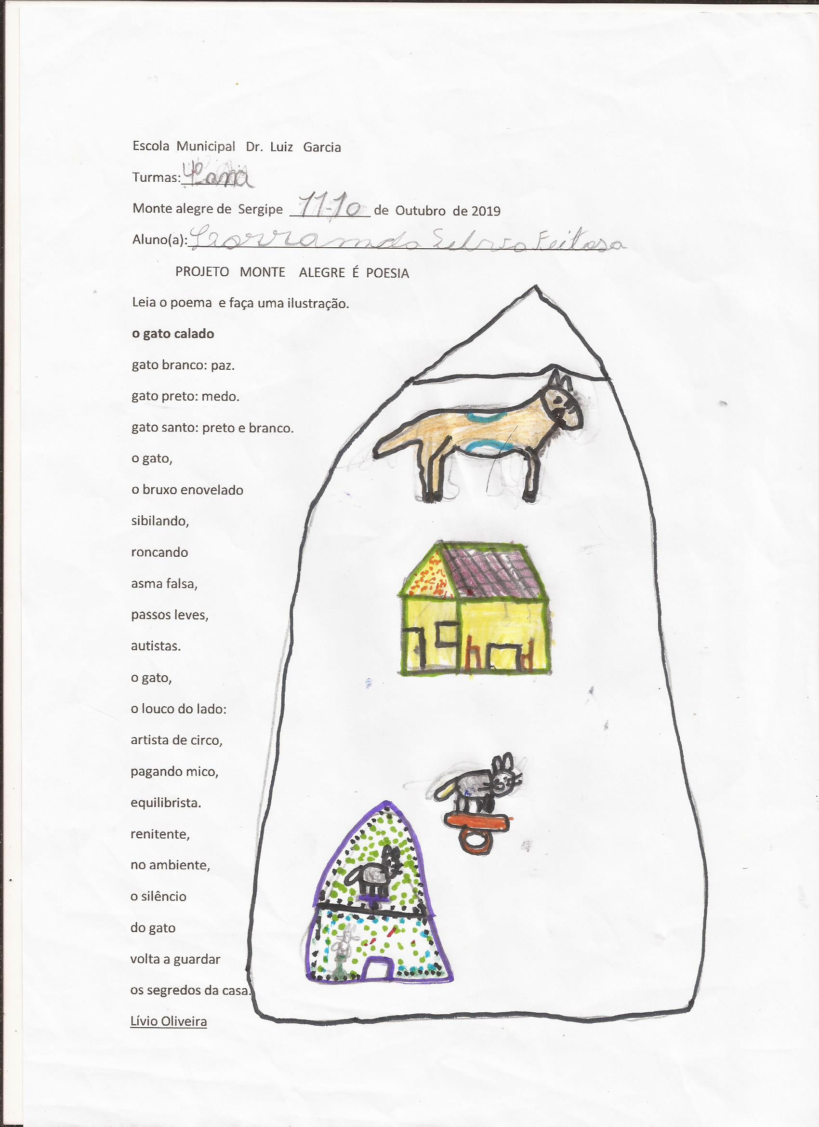

Slide 22
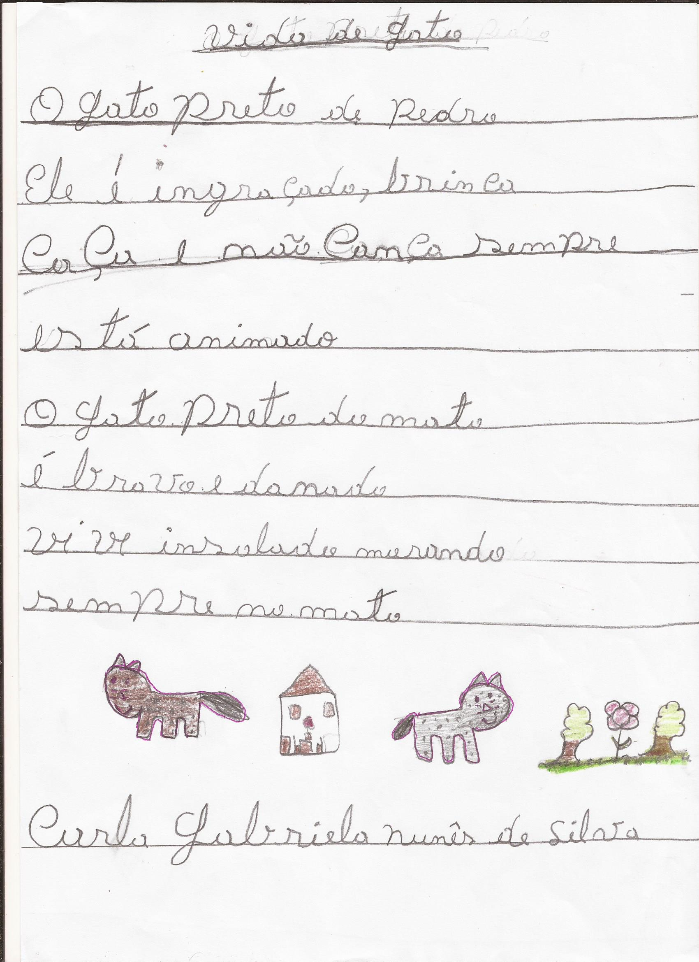

Slide 23
Referências
D’ONOFRIO, Salvatore. Forma e sentido do texto literário. São Paulo: Ática, 2007.
OLIVEIRA, Lívio. O teorema da feira. Natal: Edição do autor, 2012.
PAZ, Octavio. O arco e a lira. Rio de Janeiro: Nova Fronteira, 1982.
RAMALHO, Christina. A poesia é o mundo sendo: o poema na sala de aula. In: Revista da ANPOLL, n. 36, vol. 1, 2014, p. 330-370.

